Slide 1
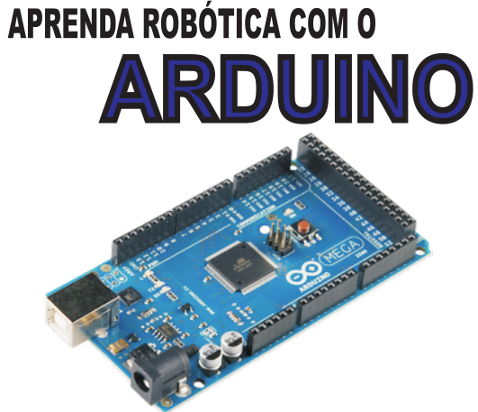

Slide 2

Apresentação do Curso de Robótica
Teoria
Introdução à Robótica
Cinemática
Dinâmica
Laboratório
Introdução à plataforma Arduino (Teoria)
LED piscante acionado por botão
Controle de sentido rotação de motores DC
Controle de velocidade de um motor DC
Controle de servomecanismos
Controle de motores de passo
Sensores
Mini braço mecânico
Robô que acompanha uma linha
Robô que acompanha uma linha e desvia de obstáculos
Arduino com kinect
O Que é Robótica ?
Robótica é uma área multidisciplinar, altamente ativa que busca o desenvolvimento e a integração de técnicas e algoritmos para a criação de robôs.
A robótica envolve matérias como engenharia mecânica, engenharia elétrica, inteligência artificial, entre outras, com uma perfeita harmonia.
Onde a Robótica e utilizada?
Na necessidade de se realizar tarefas com eficiência e precisão.
No fundo do mar ou a imensidão do espaço.
Nas Fábricas, foram responsáveis pela "segunda Revolução Industrial".
Agilizando e fornecendo maior qualidade aos produtos.

Slide 3
Apresentação do Curso de Robótica
Teoria
Introdução à Robótica
Cinemática
Dinâmica
Laboratório
Introdução à plataforma Arduino (Teoria)
Piscar LED código Morse
Piscar LED com botão
Controle de motores de passo
Sensores

Slide 4
Arduino
É um projeto open sorce que engloba software e hardware e tem como objetivo fornecer uma plataforma fácil para prototipação de projetos interativos, utilizando um microcontrolador.
Ele faz parte do que chamamos de computação física(Robótica): área da computação em que o software interage diretamente com o hardware, tornando possível integração com sensores, motores e outros dispositivos eletrônicos.

Slide 5
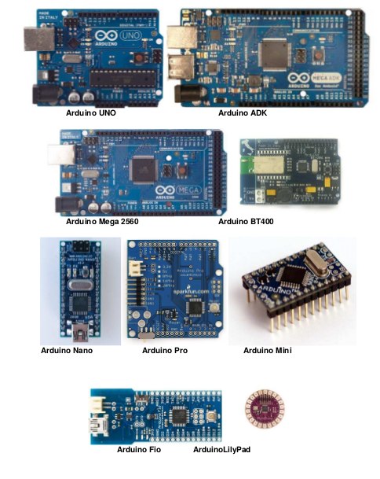

Slide 6
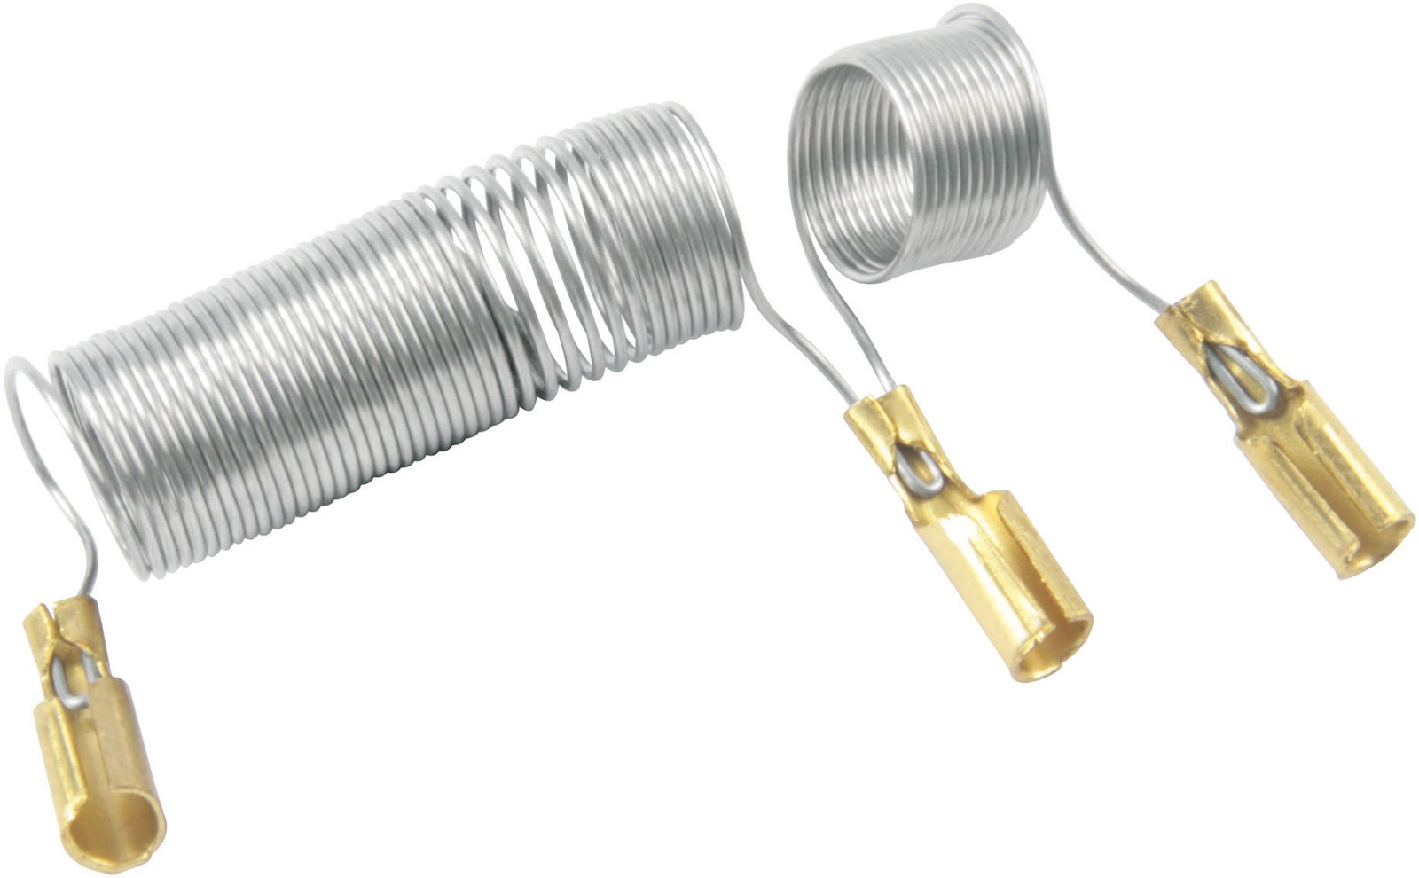
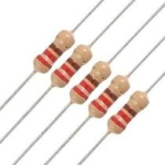
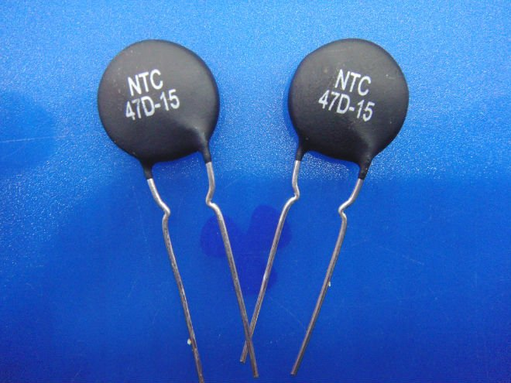
Resitor
Resistor é um componente elétrico muito utilizado em eletrônica, com duas finalidades principais .
      Transformar energia elétrica em energia térmica.
      Limitar a corrente elétrica em um circuito.
Resistencia Térmica
Resitor Limitador
Resistor Térmico

Slide 7
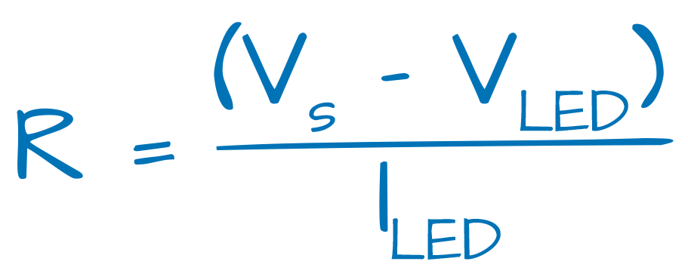
Resitor

Slide 8
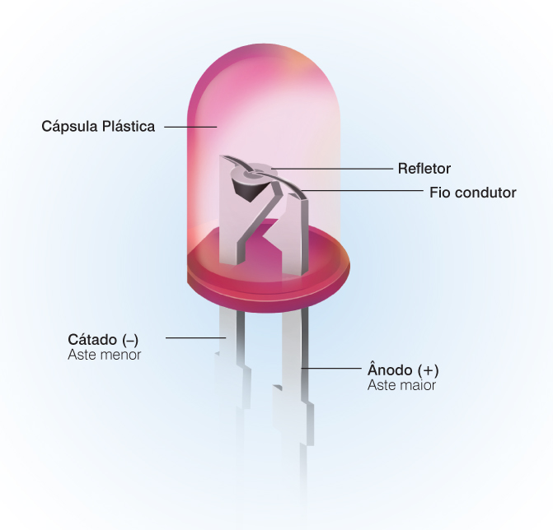
LED (Light Emitting Diode)
LED’s são dispositivos eletrônicos que emitem luz pela passagem de uma pequena corrente elétrica. Por isso, é necessário conectar um resistor ao LED para evitar sobrecorrente. Um LED só permite passagem de luz em um sentido. Portanto, é necessário identificar os pólos para conectar o LED corretamente dentro do circuito eletrônico.

Slide 9
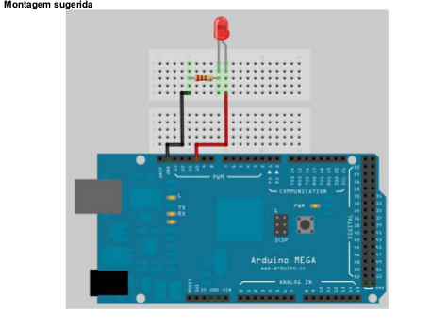
Montagem Sugerida - LED

Slide 10
NÚMEROS ATUAIS
int ledPin = 10; // define a porta em que o LED está conectado
void setup(){
pinMode (ledPin, OUTPUT); // define o LED como atuador
}
//essa parte da programação faz com que ela se repita
void loop(){
digitalWrite (ledPin, HIGH); // liga o LED
delay (1000);// espera por 1000 milisegundos
digitalWrite (ledPin, LOW); // desliga o LED
Delay (1000);// espera por 1000 milisegundos
}

Slide 11
Código Morse
int ledPin = 10; // LED conectado ao pino 10
void setup(){
pinMode (ledPin, OUTPUT); // define a porta digital como saida
}
void loop(){
for (int x=0; x<3; x++){
digitalWrite (ledPin, HIGH); // liga o LED
delay (150); // espera por 150 milisegundos
digitalWrite (ledPin, LOW); // desliga o LED
delay (100); // espera por 100 milisegundos
}
delay (200);// intervalo de 200 milisegundos para fazer a pausa entre as letras

Slide 12
for (int x=0; x<3; x++){
digitalWrite (ledPin, HIGH); // liga o LED
delay (400); // espera por 400 milisegundos
digitalWrite (ledPin, LOW); // desliga o LED
delay (100); // espera por 100 milisegundos
}
delay (200);// intervalo de 200 milisegundos para fazer a pausa entre as letras
for (int x=0; x<3; x++){
digitalWrite (ledPin, HIGH); // liga o LED
delay (150); // espera por 150 milisegundos
digitalWrite (ledPin, LOW); // desliga o LED
delay (100); // espera por 100 milisegundos
}
delay (5000); // espera por 5 segundos para repetir a programação
}

